Slide 1
МОУ «СОШ № 40» Презентация к уроку технологии 1 класс «Снежинка»
Подготовила: учитель начальных
классов
Карпова Елена Анатольевна

Slide 2
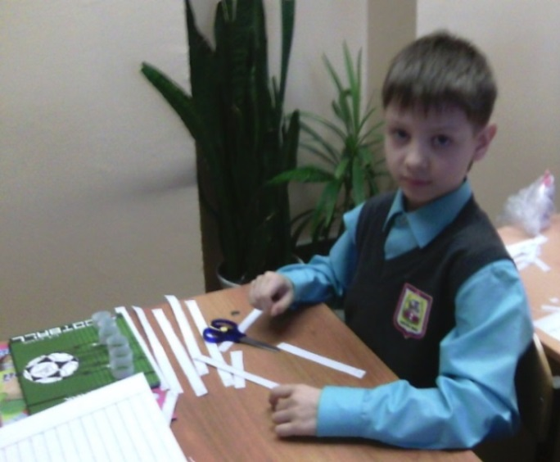
Снежинка – чудесное новогоднее украшение, которым можно украсить елку, окна, стены – да все, что угодно!
Нарежем полоски бумаги

Slide 3
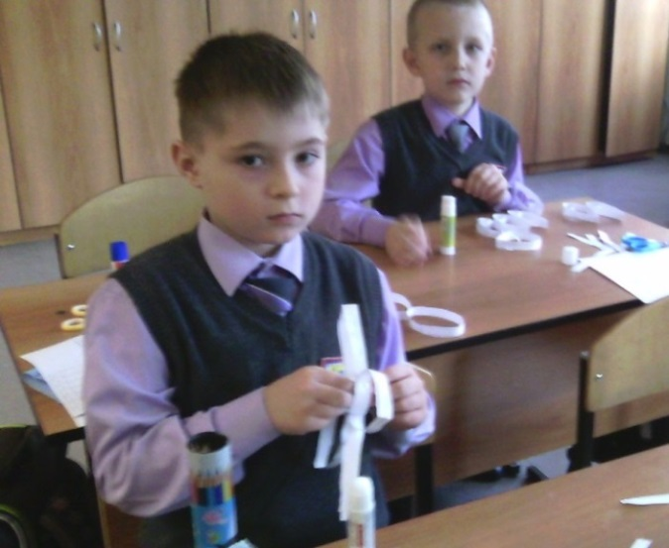
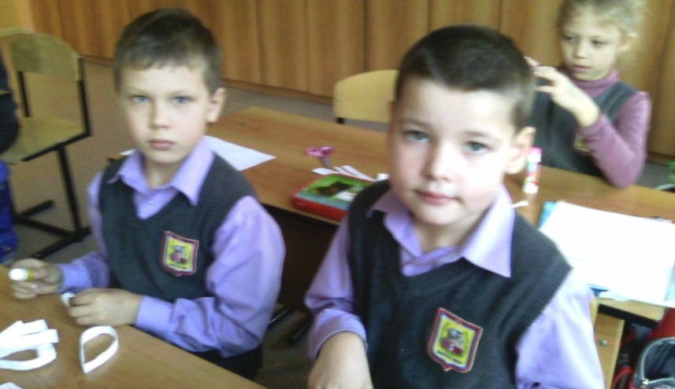
Склеим колечки из полосок бумаги

Slide 4
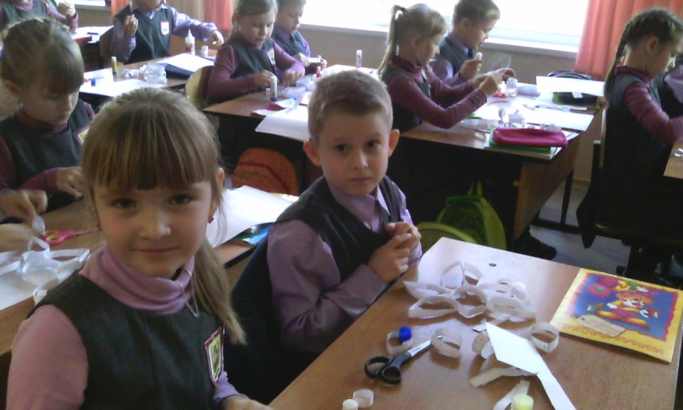
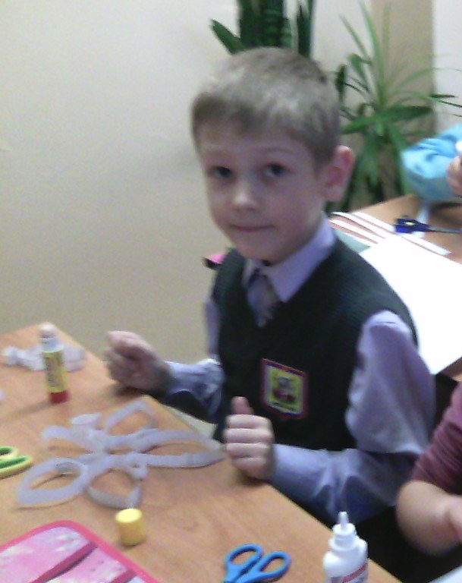
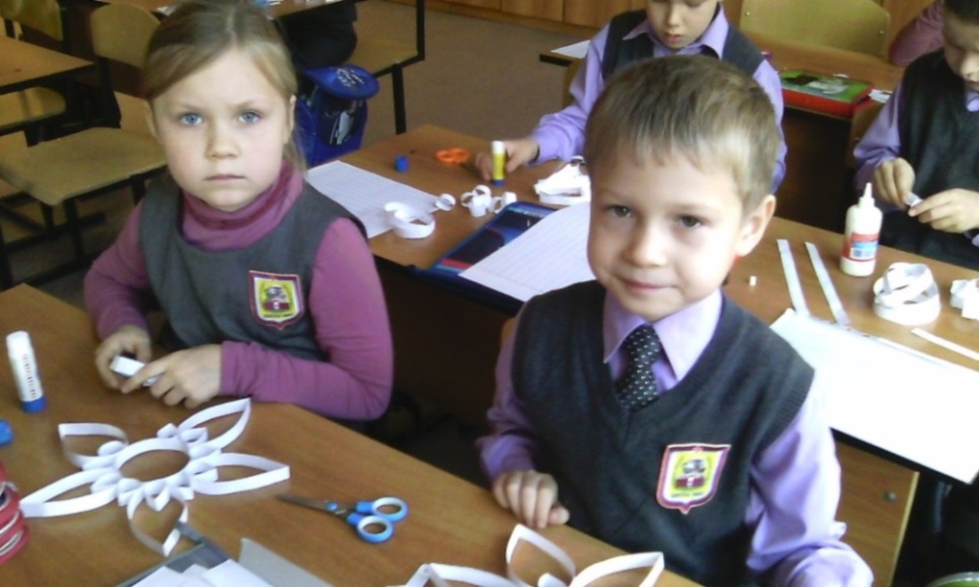
Колечки приклеим друг к другу, замнем

Slide 5
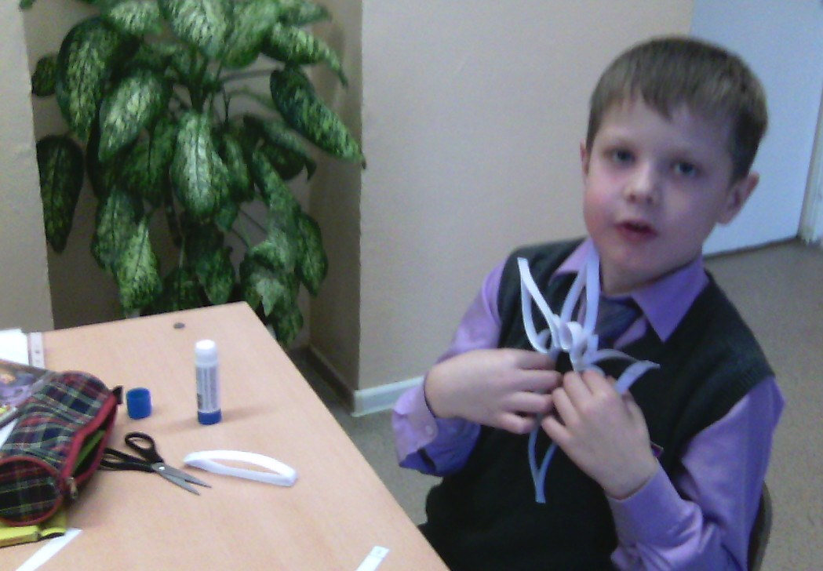
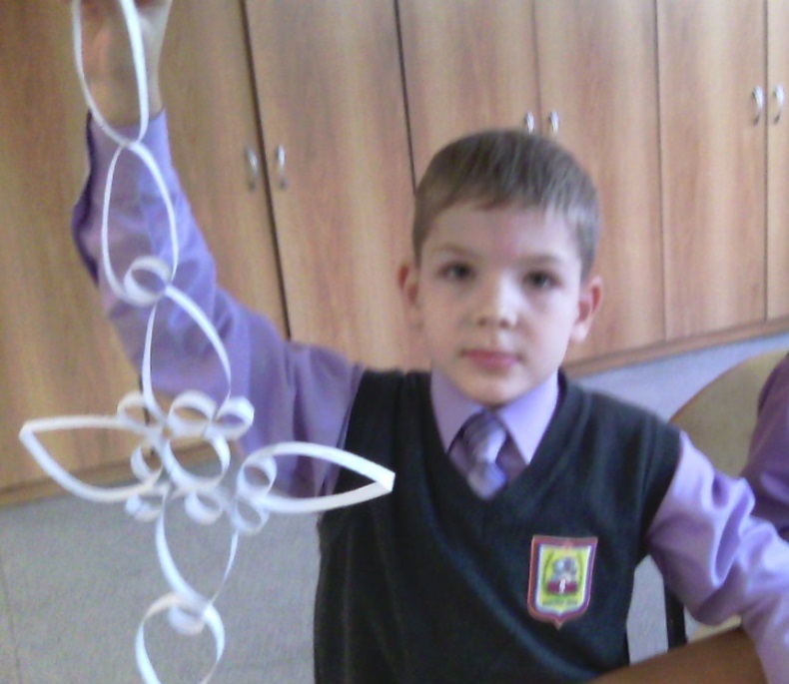
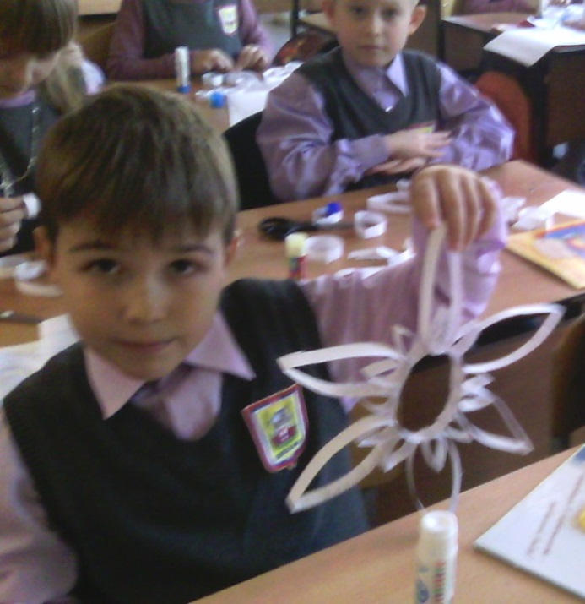
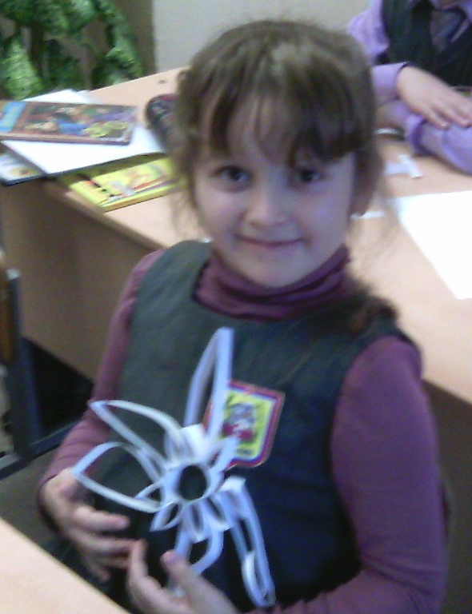
Вот она – снежинка!

